Slide 1

Digital marketing
Andri Firman Saputra
03TPLP016
PERTEMUAN 5

Slide 2
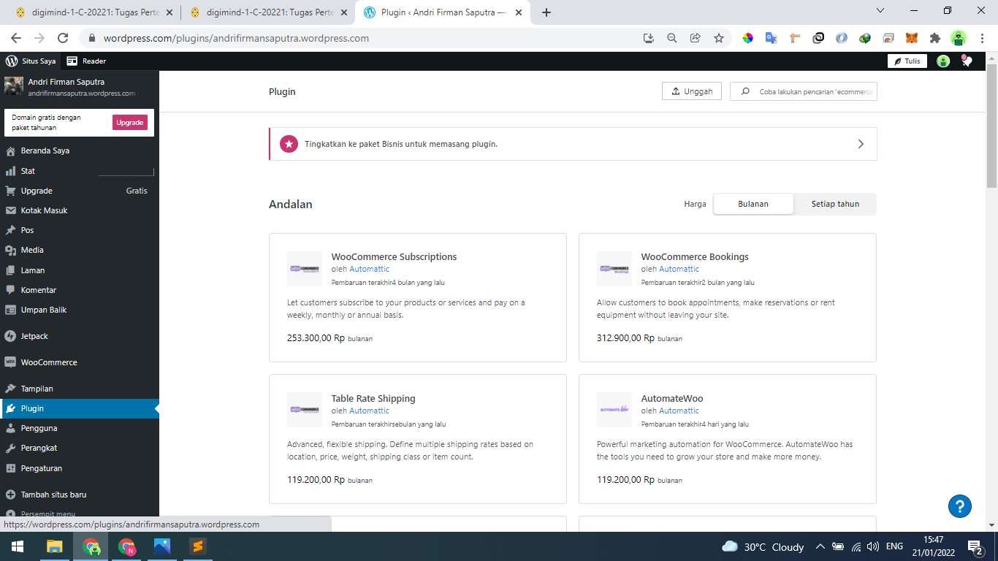
Cara menginstall Google Analytic dan Search Console
Buka Plugin pada wordpress

Slide 3
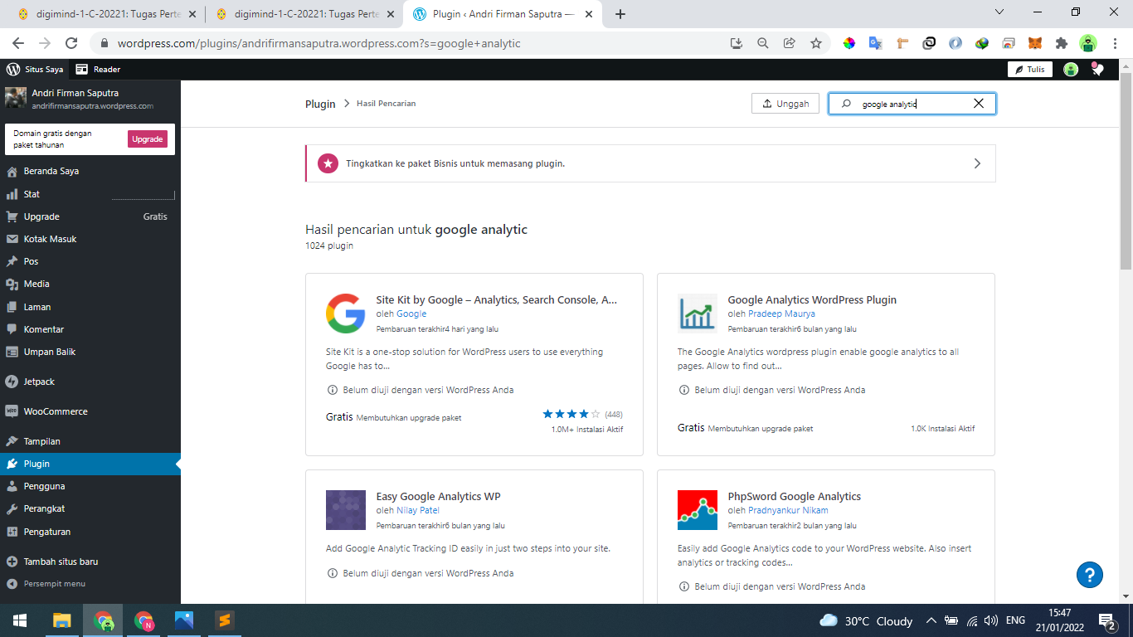
Cara menginstall Google Analytic dan Search Console
Tulis Google Analytic pada kolom search, kemudian klik plugin Site kit by Google

Slide 4
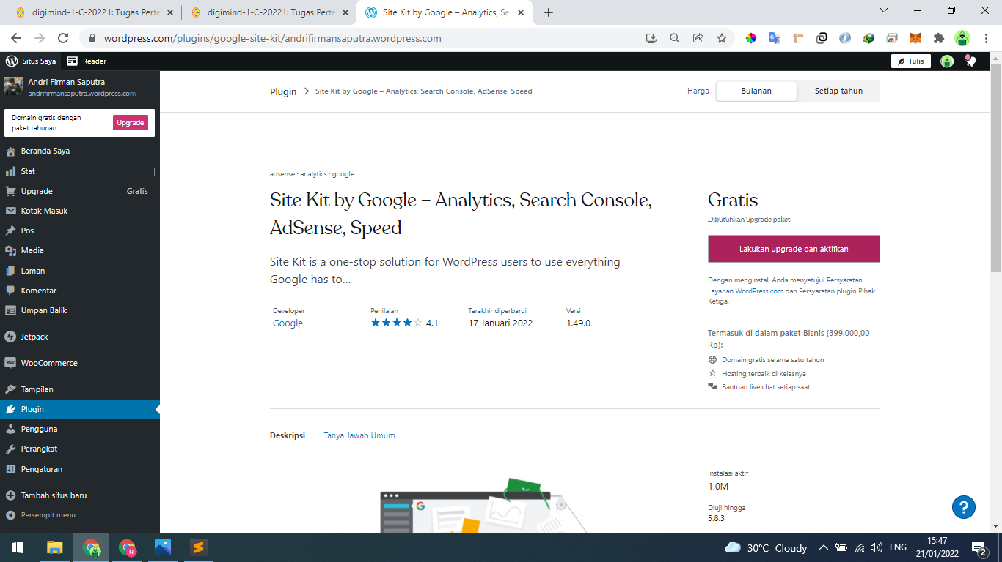
Cara menginstall Google Analytic dan Search Console
Kemudian klik tombol Lakukan upgrade dan aktifkan

Slide 5
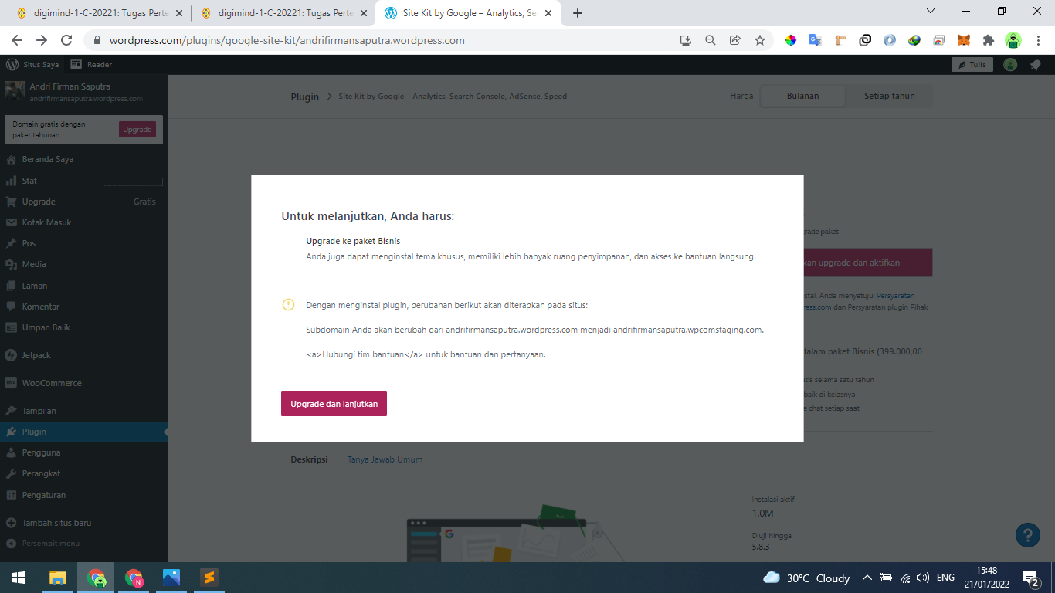
Cara menginstall Google Analytic dan Search Console
Bagi pengguna free harus melakukan Upgrade dan lanjutkan

Slide 6
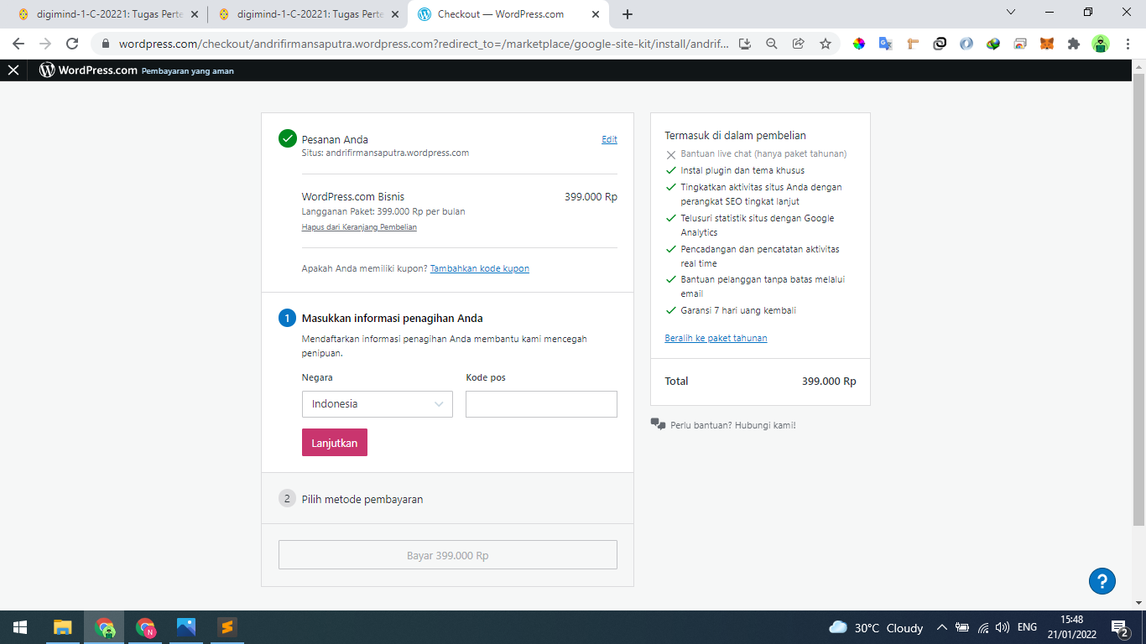
Cara menginstall Google Analytic dan Search Console
Klik tombol Lanjutkan untuk melakukan pembayaran

Slide 7
Terima Kasih

